Slide 1
Meccanica dei sistemi e del corpo rigido
Antonio Quintavalle
XIV Scuola Estiva di Fisica

Slide 2


Slide 3
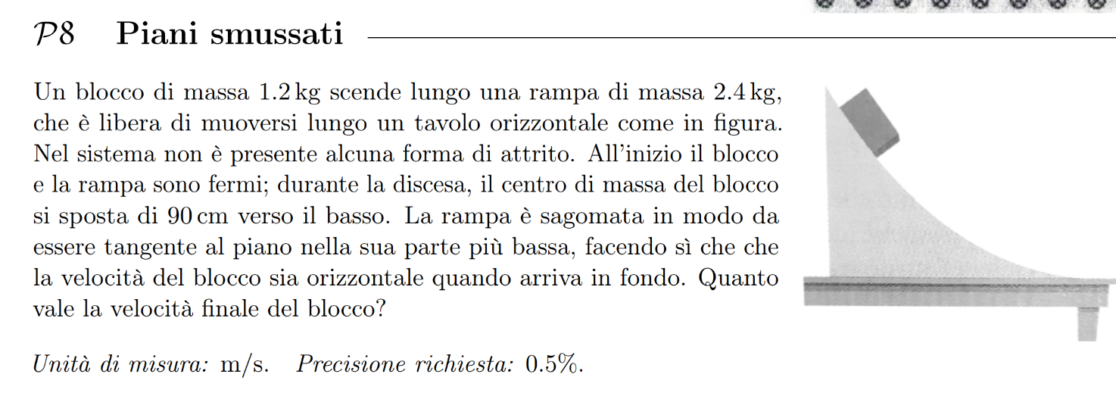

Slide 4
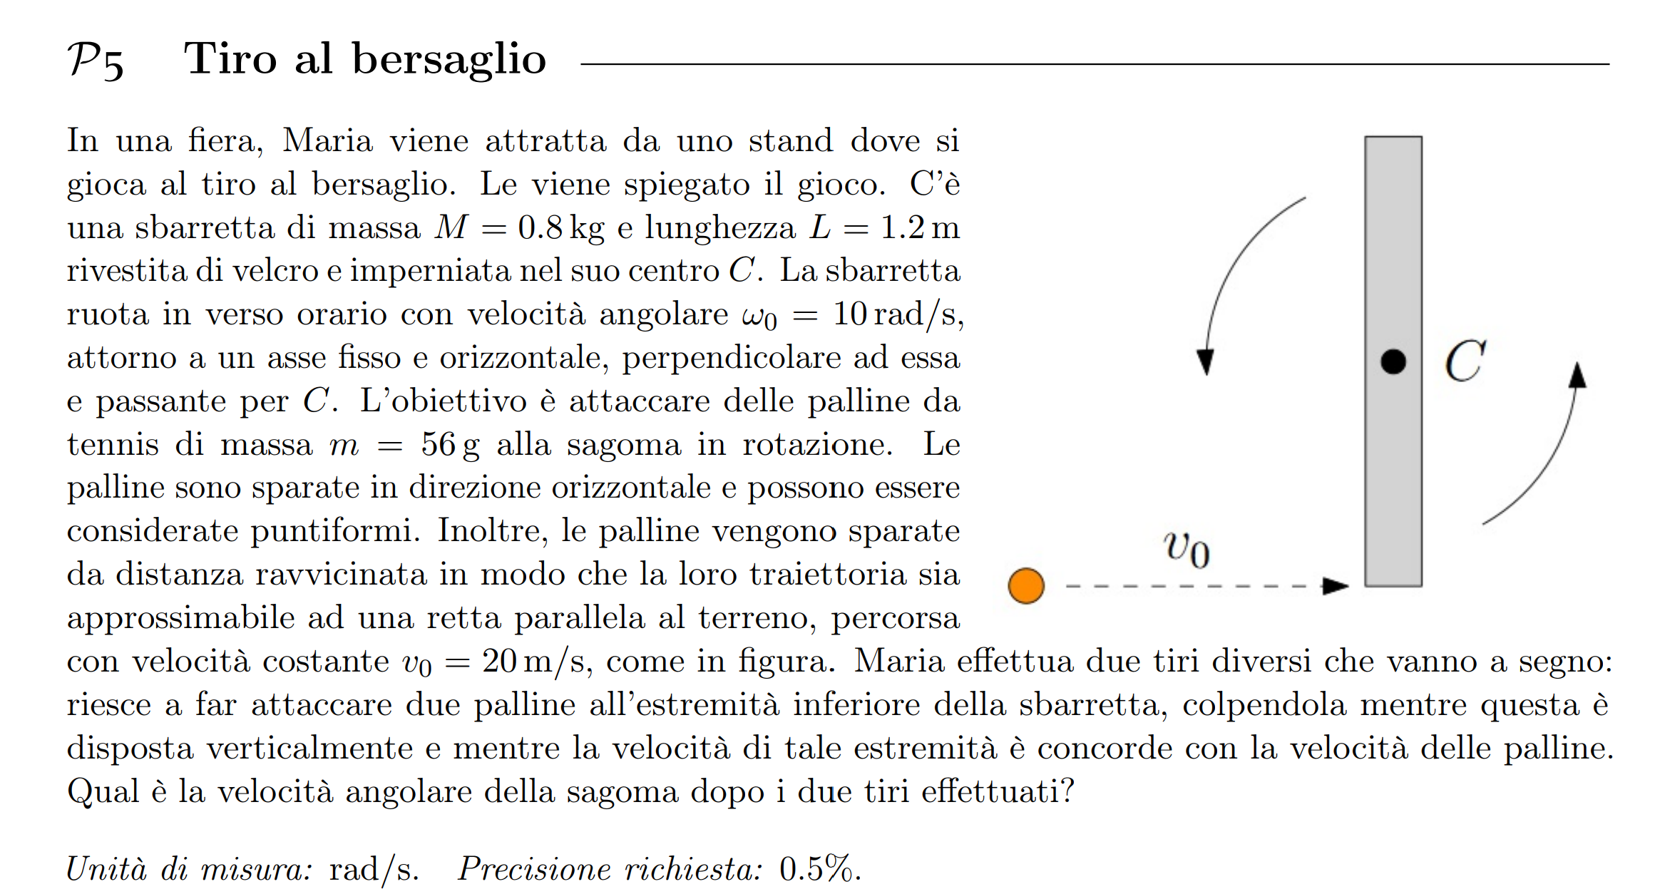

Slide 5
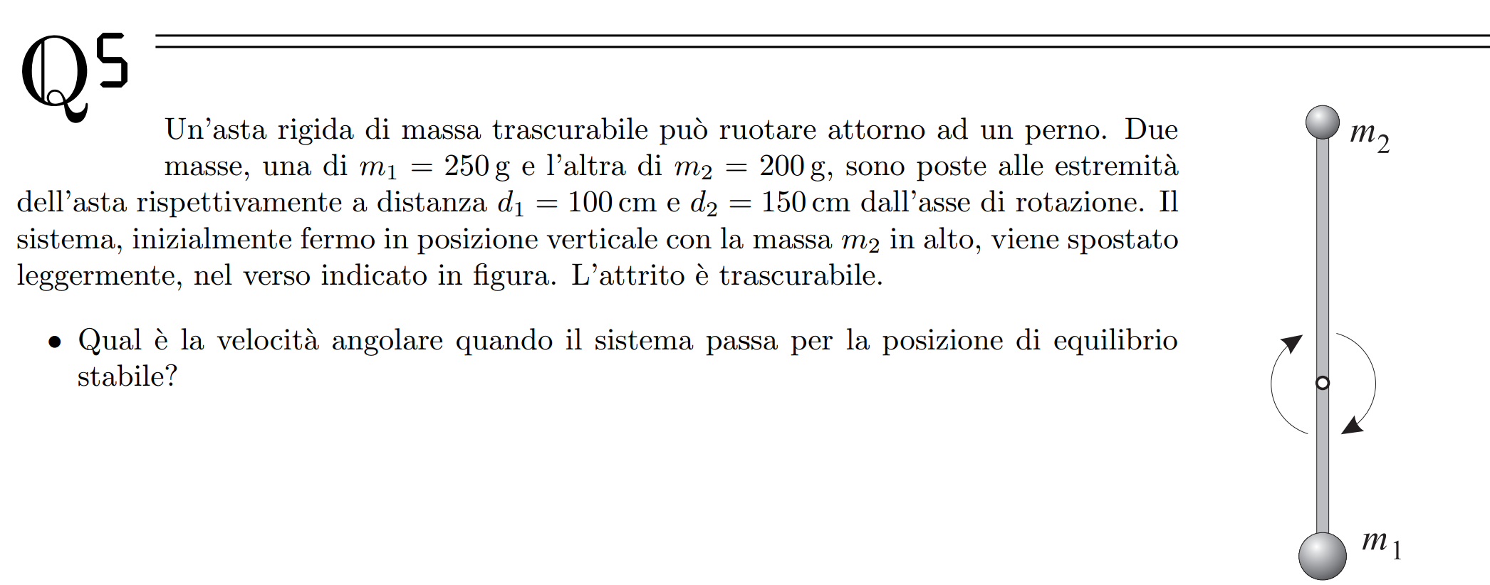

Slide 6



Slide 7


